Slide 1
107畢業旅行
參加人數
全班

Slide 2
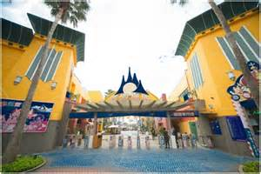
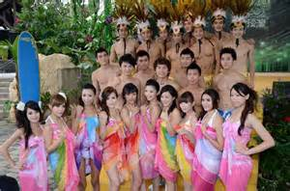
☆一天早上☆
6:50集合
坐遊覽車到到麗寶樂園▫

Slide 3
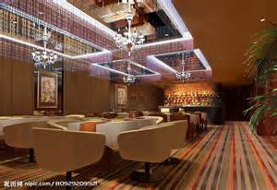
☞第一天中午☜
12:00到餐廳吃飯

Slide 4
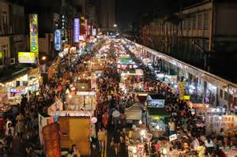
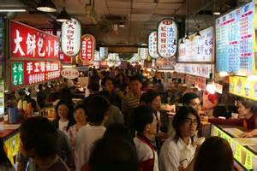
第一天下午
2:30去逛老街
4:00回飯店放行李
5:50到廟口拜拜到處逛逛
7:50去逛夜市

Slide 5
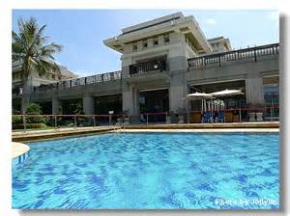
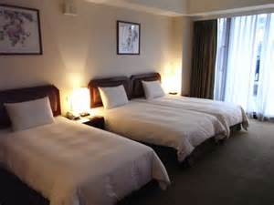
◣第一天晚上◥
9:00回飯店

Slide 6
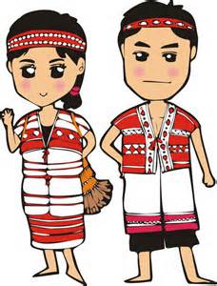
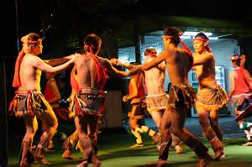
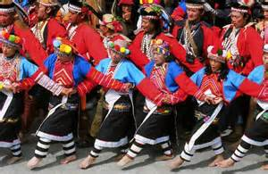
第二天早上
7:00在遊覽車上吃早餐(麥當勞)
7:00前往原住民文化園區

Slide 7
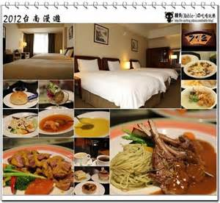
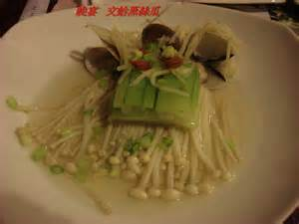
第二天中午
2:00到餐廳吃飯

Slide 8
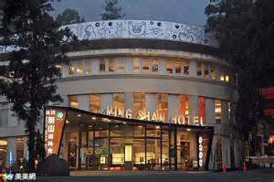
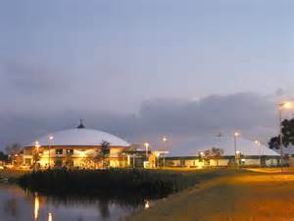
第二天下午
4:30回會館活動

Slide 9
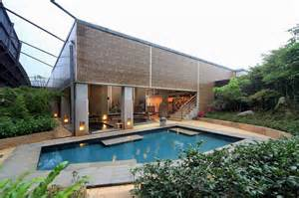
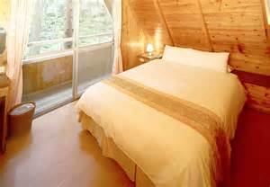
第二天晚上
9:00回飯店

Slide 10
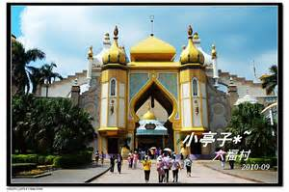
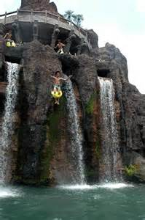
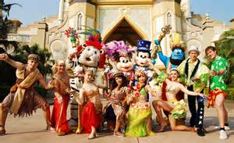
第三天
整天都在六福村
午餐自理

Slide 11
價錢:
3600

